Slide 1
1. Tervezős gyakorlat

Slide 2
1. feladat: Síkbeli pont típusa. Ábrázoljuk a pontokat a koordinátáikkal.

Slide 3
1. feladat: Síkbeli pont típusa. Ábrázoljuk a pontokat a koordinátáikkal.
Típusdefiníció:

Slide 4
1. feladat: Síkbeli pont típusa. Ábrázoljuk a pontokat a koordinátáikkal.
Típusdefiníció:
Pont

Slide 5
1. feladat: Síkbeli pont típusa. Ábrázoljuk a pontokat a koordinátáikkal.
Típusdefiníció:
Pont
x, y : ℝ

Slide 6
1. feladat: Síkbeli pont típusa. Ábrázoljuk a pontokat a koordinátáikkal.
Típusdefiníció:
Pont
d := Távolság(p, q) (p, q :Pont, d:ℝ)
x, y : ℝ

Slide 7

1. feladat: Síkbeli pont típusa. Ábrázoljuk a pontokat a koordinátáikkal.
Típusdefiníció:
Pont
d := Távolság(p, q) (p, q :Pont, d:ℝ)
x, y : ℝ
d := $\sqrt{{(p.x−q.x)}^{2}+{(p.y−q.y)}^{2}}$

Slide 8
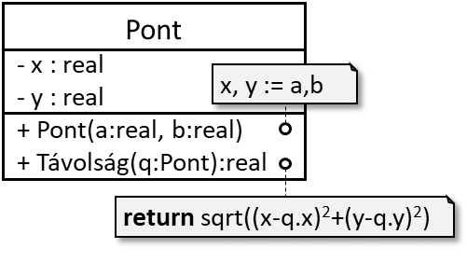

1. feladat: Síkbeli pont típusa. Ábrázoljuk a pontokat a koordinátáikkal.
Típusdefiníció:
Osztálydiagram:
Pont
d := Távolság(p, q) (p, q :Pont, d:ℝ)
x, y : ℝ
d := $\sqrt{{(p.x−q.x)}^{2}+{(p.y−q.y)}^{2}}$

Slide 9
2. feladat: Kör típusa. Ábrázoljuk a köröket a középpontjukkal és a sugarukkal.

Slide 10
2. feladat: Kör típusa. Ábrázoljuk a köröket a középpontjukkal és a sugarukkal.
Típusdefiníció:

Slide 11
2. feladat: Kör típusa. Ábrázoljuk a köröket a középpontjukkal és a sugarukkal.
Típusdefiníció:
Kör

Slide 12
2. feladat: Kör típusa. Ábrázoljuk a köröket a középpontjukkal és a sugarukkal.
Típusdefiníció:
Kör
c: Pont
r: ℝ
Inv: r ≥ 0

Slide 13
2. feladat: Kör típusa. Ábrázoljuk a köröket a középpontjukkal és a sugarukkal.
Típusdefiníció:
Kör
l := p∊k (k:Kör, p:Pont, l:𝕃)
c: Pont
r: ℝ
Inv: r ≥ 0

Slide 14
2. feladat: Kör típusa. Ábrázoljuk a köröket a középpontjukkal és a sugarukkal.
Típusdefiníció:
Kör
l := p∊k (k:Kör, p:Pont, l:𝕃)
c: Pont
r: ℝ
Inv: r ≥ 0
l := Távolság(k.c, p) ≤ k.r

Slide 15
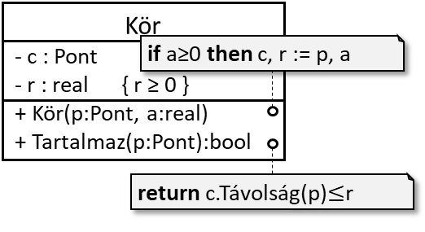
2. feladat: Kör típusa. Ábrázoljuk a köröket a középpontjukkal és a sugarukkal.
Típusdefiníció:
Osztálydiagram:
Kör
l := p∊k
(k:Kör, p:Pont, l:𝕃)
c: Pont
r: ℝ
Inv: r ≥ 0
l := Távolság(k.c, p) ≤ k.r

Slide 16
3. feladat: Adott síkbeli pontok közül hány esik rá egy adott kör lemezére?

Slide 17
3. feladat: Adott síkbeli pontok közül hány esik rá egy adott kör lemezére?
Specifikáció:
A = ()
Ef = ()
Uf = ()

Slide 18
3. feladat: Adott síkbeli pontok közül hány esik rá egy adott kör lemezére?
Specifikáció:
A = (x:Pont ^{n}, k:Kör, db:ℕ)
Ef = ()
Uf = ()

Slide 19
3. feladat: Adott síkbeli pontok közül hány esik rá egy adott kör lemezére?
Specifikáció:
A = (x:Pont ^{n}, k:Kör, db:ℕ)
Ef = (x=x’ ∧ k=k’)
Uf = ()

Slide 20
3. feladat: Adott síkbeli pontok közül hány esik rá egy adott kör lemezére?
Specifikáció:
A = (x:Pont ^{n}, k:Kör, db:ℕ)
Ef = (x=x’ ∧ k=k’)
Uf = (Ef ∧ db = ∑_{i=1..n} 1)

Slide 21
3. feladat: Adott síkbeli pontok közül hány esik rá egy adott kör lemezére?
Specifikáció:
A = (x:Pont ^{n}, k:Kör, db:ℕ)
Ef = (x=x’ ∧ k=k’)
Uf = (Ef ∧ db = ∑_{i=1..n} 1)
Számlálás:

Slide 22
3. feladat: Adott síkbeli pontok közül hány esik rá egy adott kör lemezére?
Specifikáció:
A = (x:Pont ^{n}, k:Kör, db:ℕ)
Ef = (x=x’ ∧ k=k’)
Uf = (Ef ∧ db = ∑_{i=1..n} 1)
Számlálás:
i = m .. n ~ i = 1 .. n
felt(i) ~ x[i]∊k)

Slide 23
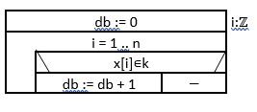
3. feladat: Adott síkbeli pontok közül hány esik rá egy adott kör lemezére?
Specifikáció:
A = (x:Pont ^{n}, k:Kör, db:ℕ)
Ef = (x=x’ ∧ k=k’)
Uf = (Ef ∧ db = ∑_{i=1..n} 1)
Számlálás:
i = m .. n ~ i = 1 .. n
felt(i) ~ x[i]∊k)
Algoritmus:

Slide 24
4. feladat: Racionális számok. Használjuk ki, hogy minden racionális szám ábrázolható két egész számmal, mint azok hányadosa.

Slide 25
4. feladat: Racionális számok. Használjuk ki, hogy minden racionális szám ábrázolható két egész számmal, mint azok hányadosa.
Típusdefiníció:

Slide 26
4. feladat: Racionális számok. Használjuk ki, hogy minden racionális szám ábrázolható két egész számmal, mint azok hányadosa.
Típusdefiníció:
ℚ

Slide 27
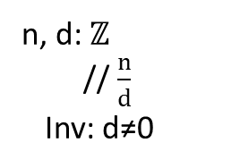
4. feladat: Racionális számok. Használjuk ki, hogy minden racionális szám ábrázolható két egész számmal, mint azok hányadosa.
Típusdefiníció:
ℚ
n, d: ℤ
// $\frac{n}{d}$
Inv: d≠0

Slide 28
4. feladat: Racionális számok. Használjuk ki, hogy minden racionális szám ábrázolható két egész számmal, mint azok hányadosa.
Típusdefiníció:
ℚ
n, d: ℤ
// $\frac{n}{d}$
Inv: d≠0

Slide 29
4. feladat: Racionális számok. Használjuk ki, hogy minden racionális szám ábrázolható két egész számmal, mint azok hányadosa.
Típusdefiníció:
c := a ± b (a:ℚ, b:ℚ, c:ℚ)
ℚ
n, d: ℤ
// $\frac{n}{d}$
Inv: d≠0

Slide 30
4. feladat: Racionális számok. Használjuk ki, hogy minden racionális szám ábrázolható két egész számmal, mint azok hányadosa.
Típusdefiníció:
c := a ± b (a:ℚ, b:ℚ, c:ℚ)
ℚ
c := a ∙ b (a:ℚ, b:ℚ, c:ℚ)
n, d: ℤ
// $\frac{n}{d}$
Inv: d≠0

Slide 31
4. feladat: Racionális számok. Használjuk ki, hogy minden racionális szám ábrázolható két egész számmal, mint azok hányadosa.
Típusdefiníció:
c := a ± b (a:ℚ, b:ℚ, c:ℚ)
ℚ
c := a ∙ b (a:ℚ, b:ℚ, c:ℚ)
c := a / b (b≠0) (a:ℚ, b:ℚ, c:ℚ)
n, d: ℤ
// $\frac{n}{d}$
Inv: d≠0

Slide 32
4. feladat: Racionális számok. Használjuk ki, hogy minden racionális szám ábrázolható két egész számmal, mint azok hányadosa.
Típusdefiníció:
c := a ± b (a:ℚ, b:ℚ, c:ℚ)
ℚ
c := a ∙ b (a:ℚ, b:ℚ, c:ℚ)
c := a / b (b≠0) (a:ℚ, b:ℚ, c:ℚ)
n, d: ℤ
// $\frac{n}{d}$
Inv: d≠0

Slide 33
4. feladat: Racionális számok. Használjuk ki, hogy minden racionális szám ábrázolható két egész számmal, mint azok hányadosa.
Típusdefiníció:
c := a ± b (a:ℚ, b:ℚ, c:ℚ)
ℚ
c := a ∙ b (a:ℚ, b:ℚ, c:ℚ)
c := a / b (b≠0) (a:ℚ, b:ℚ, c:ℚ)
c.n, c.d := a.n ∙ b.d ± a.d ∙ b.n, a.d ∙ b.d
n, d: ℤ
// $\frac{n}{d}$
Inv: d≠0

Slide 34
4. feladat: Racionális számok. Használjuk ki, hogy minden racionális szám ábrázolható két egész számmal, mint azok hányadosa.
Típusdefiníció:
c := a ± b (a:ℚ, b:ℚ, c:ℚ)
ℚ
c := a ∙ b (a:ℚ, b:ℚ, c:ℚ)
c := a / b (b≠0) (a:ℚ, b:ℚ, c:ℚ)
c.n, c.d := a.n ∙ b.d ± a.d ∙ b.n, a.d ∙ b.d
n, d: ℤ
// $\frac{n}{d}$
Inv: d≠0
c.n, c.d := a.n ∙ b.n, a.d ∙ b.d

Slide 35
4. feladat: Racionális számok. Használjuk ki, hogy minden racionális szám ábrázolható két egész számmal, mint azok hányadosa.
Típusdefiníció:
c := a ± b (a:ℚ, b:ℚ, c:ℚ)
ℚ
c := a ∙ b (a:ℚ, b:ℚ, c:ℚ)
c := a / b (b≠0) (a:ℚ, b:ℚ, c:ℚ)
c.n, c.d := a.n ∙ b.d ± a.d ∙ b.n, a.d ∙ b.d
n, d: ℤ
// $\frac{n}{d}$
Inv: d≠0
c.n, c.d := a.n ∙ b.n, a.d ∙ b.d
c.n, c.d := a.n ∙ b.d, a.d ∙ b.n (b.n≠0)

Slide 36
4. feladat: Racionális számok. Használjuk ki, hogy minden racionális szám ábrázolható két egész számmal, mint azok hányadosa.
A műveleteket (különösen a típus-specifikáció műveleteit) feladatoknak is tekinthetjük, amelyeket elő- utófeltételes specifikációval is megfogalmazhatunk. (Ebben az értékadásokat egyenlőségek helyettesítik):
A = (a:ℚ, b:ℚ, c:ℚ) A = (a:Rac, b:Rac, c:Rac)
Ef = (a=a’ ∧ b=b’ ∧ b≠0) Ef = (a=a’ ∧ b=b’)
Uf = (Ef ∧ b≠0 → c=a / b) Uf = (Ef ∧ b.n≠0 → c.n, c.d = a.n ∙ b.d, a.d ∙ b.n)

Slide 37
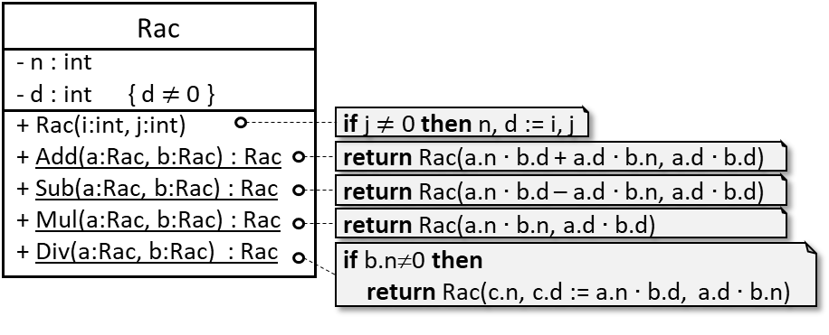
4. feladat: Racionális számok. Használjuk ki, hogy minden racionális szám ábrázolható két egész számmal, mint azok hányadosa.
Osztálydiagram:

Slide 38
5. feladat: Komplex számok. Ábrázoljuk a komplex számokat az algebrai alakjukkal (x+y∙i).

Slide 39
5. feladat: Komplex számok. Ábrázoljuk a komplex számokat az algebrai alakjukkal (x+y∙i).
Típusdefiníció:
ℂ

Slide 40
5. feladat: Komplex számok. Ábrázoljuk a komplex számokat az algebrai alakjukkal (x+y∙i).
Típusdefiníció:
ℂ
x, y: ℝ
// x+i∙y

Slide 41
5. feladat: Komplex számok. Ábrázoljuk a komplex számokat az algebrai alakjukkal (x+y∙i).
Típusdefiníció:
ℂ
x, y: ℝ
// x+i∙y

Slide 42
5. feladat: Komplex számok. Ábrázoljuk a komplex számokat az algebrai alakjukkal (x+y∙i).
Típusdefiníció:
c := a±b (a: ℂ, b:ℂ, c:ℂ)
ℂ
c := a*b (a:ℂ, b:ℂ, c:ℂ)
c := a/b (b≠0) (a:ℂ, b:ℂ, c:ℂ)
x, y: ℝ
// x+i∙y

Slide 43
5. feladat: Komplex számok. Ábrázoljuk a komplex számokat az algebrai alakjukkal (x+y∙i).
Típusdefiníció:
c := a±b (a: ℂ, b:ℂ, c:ℂ)
ℂ
c := a*b (a:ℂ, b:ℂ, c:ℂ)
c := a/b (b≠0) (a:ℂ, b:ℂ, c:ℂ)
c.x, c.y := a.x ± b.x, a.y ± b.y
x, y: ℝ
// x+i∙y
c.x, c.y := a.x ∙ b.x – a.y ∙ b.y , a.x ∙ b.y + a.y ∙ b.x
c.x, c.y := (a.x ∙ b.x + a.y ∙ b.y)/( b.x ²+ b.y ²),
(a.y ∙ b.x – a.x ∙ b.y) / ( b.x ²+ b.y ²)
// b.x≠0 ∨ b.y≠0

Slide 44
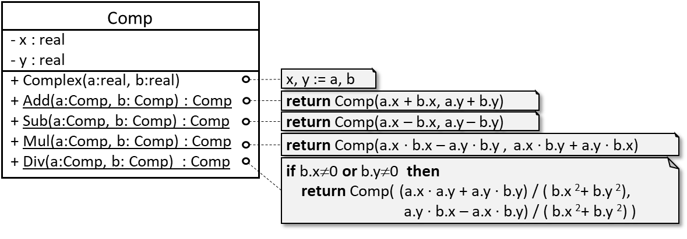
5. feladat: Komplex számok. Ábrázoljuk a komplex számokat az algebrai alakjukkal (x+y∙i).
Osztálydiagram:

Slide 45
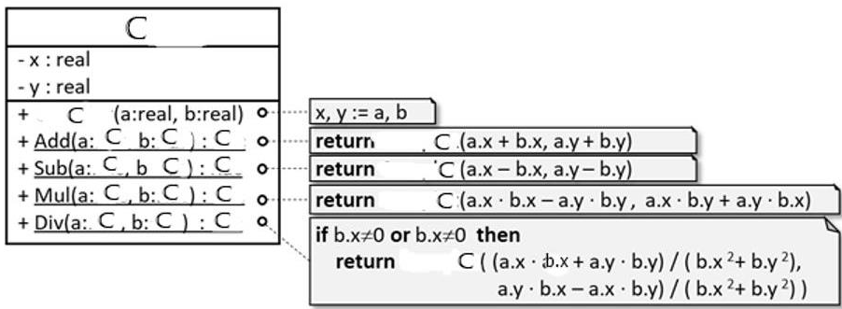
5. feladat: Komplex számok. Ábrázoljuk a komplex számokat az algebrai alakjukkal (x+y∙i).
Osztálydiagram:

Slide 46
+ feladat: Másodfokú polinomokat. + * helyettesítés
Típusdefiníció:
C = a + b (a,b,c : MP)
MP
C = a *S (c,a : MP, S:Valós)
Y = érték(a, X) (a: MP, x,y: Valós)
c.a,c.b,c.c = a,a + b.a, a.b + b.b, a.c + b.c
a, b, c : Valós
//ax2 +bx +c
c.a,c.b,c.c = a.a * S, a.b * S, a.c * S
Y = a.a *X *X + a.b * X + a.c

Slide 47
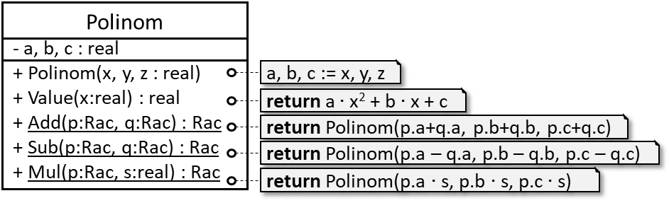
Másodfokú polinomok
Osztálydiagram:

Slide 48
Köszönöm szépen a figyelmet!

